Slide 1
TALLER 1 · INFRAESTRUCTURA TI
Diseño y presupuesto de una
infraestructura de red
Edificio corporativo de cinco pisos · 400 usuarios
GRUPO 6
Benjamín Peña · Francisco Morales · Julián Pacheco · Martín Burgos · Matías Muñoz
Docente: Eduardo Correa Marchant · NRC 8485 · Septiembre 2026
Notes:
Buenos días. Somos el grupo del NRC 8485 y vamos a presentar el diseño de infraestructura de red para un edificio corporativo de cinco pisos y 400 usuarios.

Slide 2
El problema y los requerimientos
Un edificio nuevo, sin ningún diseño de red previo
Cinco pisos habilitados para actividades administrativas y profesionales.
80 usuarios por piso, 400 en total, con conectividad cableada e inalámbrica.
No existe diseño de infraestructura: todo debe definirse desde cero.
Los antecedentes solo fijan pisos y usuarios; el resto es decisión de diseño.
A DETERMINAR POR EL EQUIPO
Puntos de red
¿cuántos y dónde?
Tecnología de cableado
¿Cat 5e, 6, 6A o fibra?
Equipamiento de red
¿cuántos switches?
REQUERIMIENTOS DERIVADOS DEL CASO
Backbone entre pisos
¿qué medio y capacidad?
Conectividad
Cobertura WiFi
Access Points
¿cuántos por piso?
80 usuarios por piso, puestos reubicables
Continua, con itinerancia entre pisos
Interconexión
Segmentación
Presupuesto
¿cuánto cuesta todo esto?
Alta capacidad entre los cinco pisos
Aislar corporativo, invitados y sistemas
Disponibilidad
Crecimiento
Tolerar falla de equipo, enlace o energía
Escalar sin rehacer el cableado
Taller 1 · Infraestructura TI · NRC 8485 · Grupo 6
2
Notes:
El enunciado entrega muy pocos datos cerrados: pisos y usuarios. Todo lo demás lo tuvimos que determinar con criterios técnicos, y eso es justamente el trabajo.

Slide 3
Dimensionamiento
Los números que gobiernan todo el diseño
192
144
6
12
salidas Cat 6A por piso
960 en el edificio
puertos activos por piso
3 switches de 48 puertos
Access Points por piso
30 en el edificio
hilos de fibra OM4
por piso hacia el núcleo
Cómo llegamos a las 192 salidas
80 puestos × 2 salidas (mínimo ANSI/TIA-568) = 160
+ 6 AP, 4 cámaras IP, 2 control de acceso, 4 impresoras y salas = 176
+ 16 de reserva cableada = 192, es decir 4 patch panels de 48 puertos
Taller 1 · Infraestructura TI · NRC 8485 · Grupo 6
3
Notes:
La cifra clave es 192 salidas por piso. No es arbitraria: sale del mínimo normativo de dos salidas por puesto, más los dispositivos del edificio, más una reserva, y cierra justo en cuatro patch panels de 48.

Slide 4
Selección del cableado y normativas aplicadas
Cuatro alternativas evaluadas, dos adoptadas · cada norma traducida a una cifra concreta del diseño
Característica | Cat 5e | Cat 6 | Cat 6A | Fibra OM4
Ancho de banda | 100 MHz | 250 MHz | 500 MHz | 4.700 MHz·km
Velocidad a 100 m | 1 Gbps | 1 Gbps | 10 Gbps | 10–100 Gbps
Distancia del canal | 100 m | 100 m | 100 m | 400 m a 10 G
Soporte PoE++ | Limitado | Aceptable | Óptimo | No aplica
Costo relativo | 1,0 | 1,4 | 2,1 | 3,0
Vida útil estimada | 5–8 años | 8–12 años | 15–20 años | +20 años
Cableado horizontal: Cat 6A
Backbone vertical: fibra OM4
10GBASE-T en los 100 m del canal, mejor disipación bajo PoE++ y el doble de vida útil que Cat 6.
400 m a 10 Gbps, inmunidad electromagnética total y desacople eléctrico entre pisos.
ANSI/TIA-568: 2 salidas por puesto y canal de 100 m · ANSI/TIA-569: TR de 3,0 × 2,6 m · ISO/IEC 11801: Clase Eᴀ en el canal · IEEE 802.11ax: WiFi 6 de alta densidad
Taller 1 · Infraestructura TI · NRC 8485 · Grupo 6
4
Notes:
Comparamos las cuatro alternativas. Descartamos Cat 5e y Cat 6 porque no garantizan 10 gigabit en toda la planta. El cableado es lo más caro de rehacer, así que privilegiamos vida útil.

Slide 5
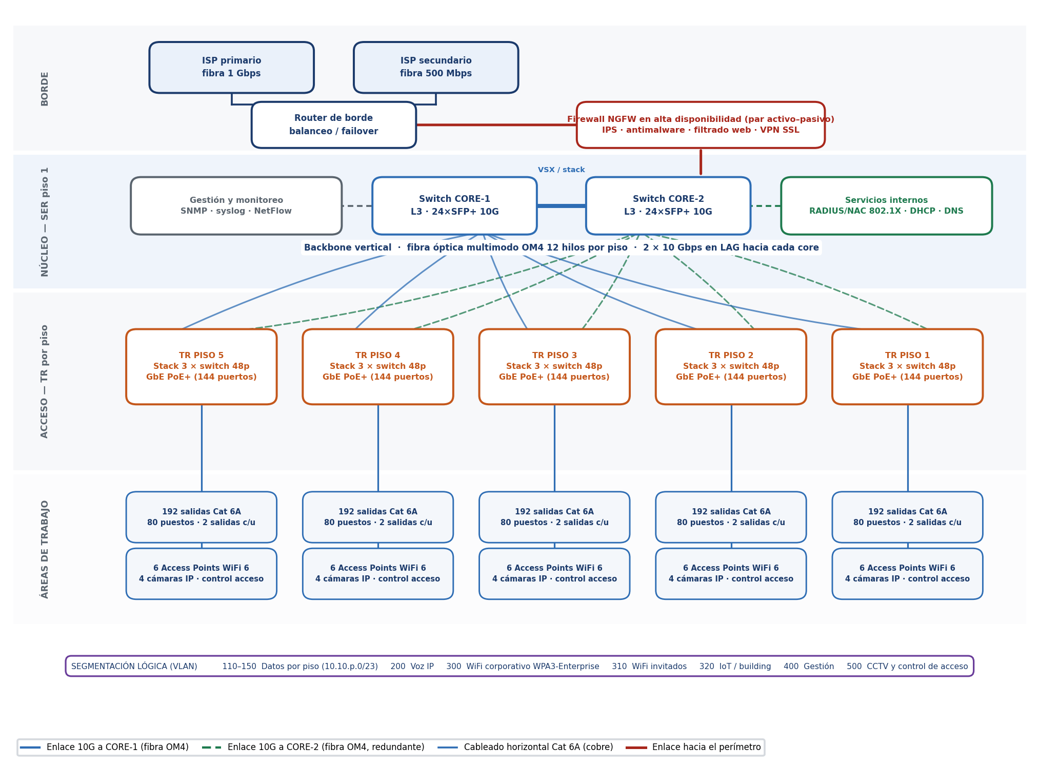
Arquitectura de la red
Jerarquía de dos capas con núcleo colapsado redundante
Taller 1 · Infraestructura TI · NRC 8485 · Grupo 6
5
Notes:
Núcleo colapsado en la sala de equipos del piso 1 y capa de acceso en cada piso. Cada piso llega al núcleo por dos enlaces de 10 gigabit en fibra, uno a cada switch de core.

Slide 6
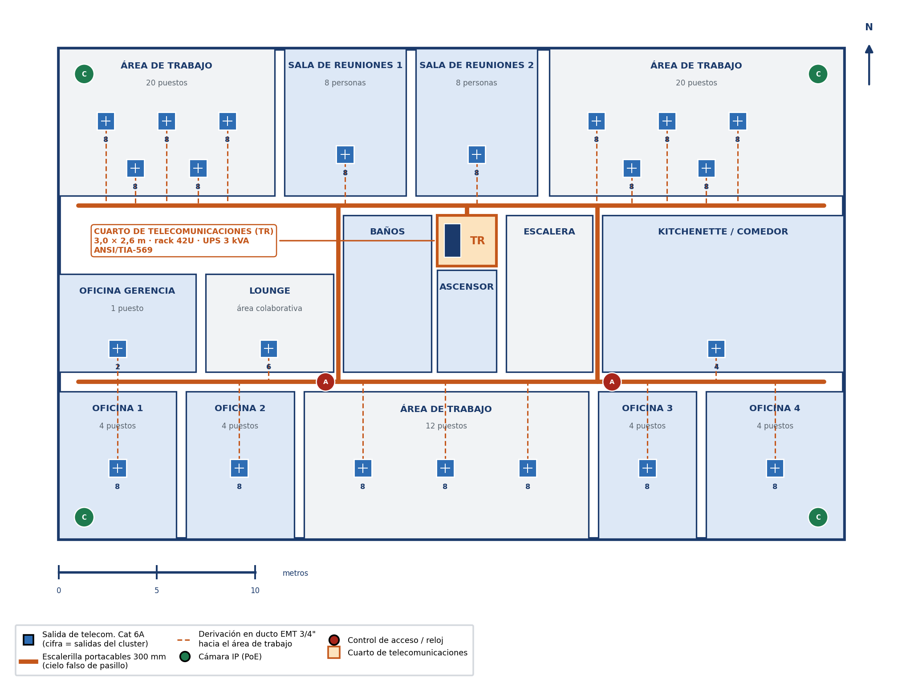
Diseño físico del piso tipo
Salidas, canalizaciones y cuarto de telecomunicaciones
Decisiones del plano
TR en el núcleo central: el enlace más largo queda bajo los 90 m
Escalerilla de 300 mm por los pasillos, sobre cielo falso
Derivaciones en ducto EMT hacia cada área de trabajo
Contiguo al shaft vertical: acorta el backbone
Taller 1 · Infraestructura TI · NRC 8485 · Grupo 6
6
Notes:
El plano es idéntico en los cinco pisos. Lo importante es la ubicación del cuarto de telecomunicaciones: al centro, para que ningún enlace supere los 90 metros.

Slide 7
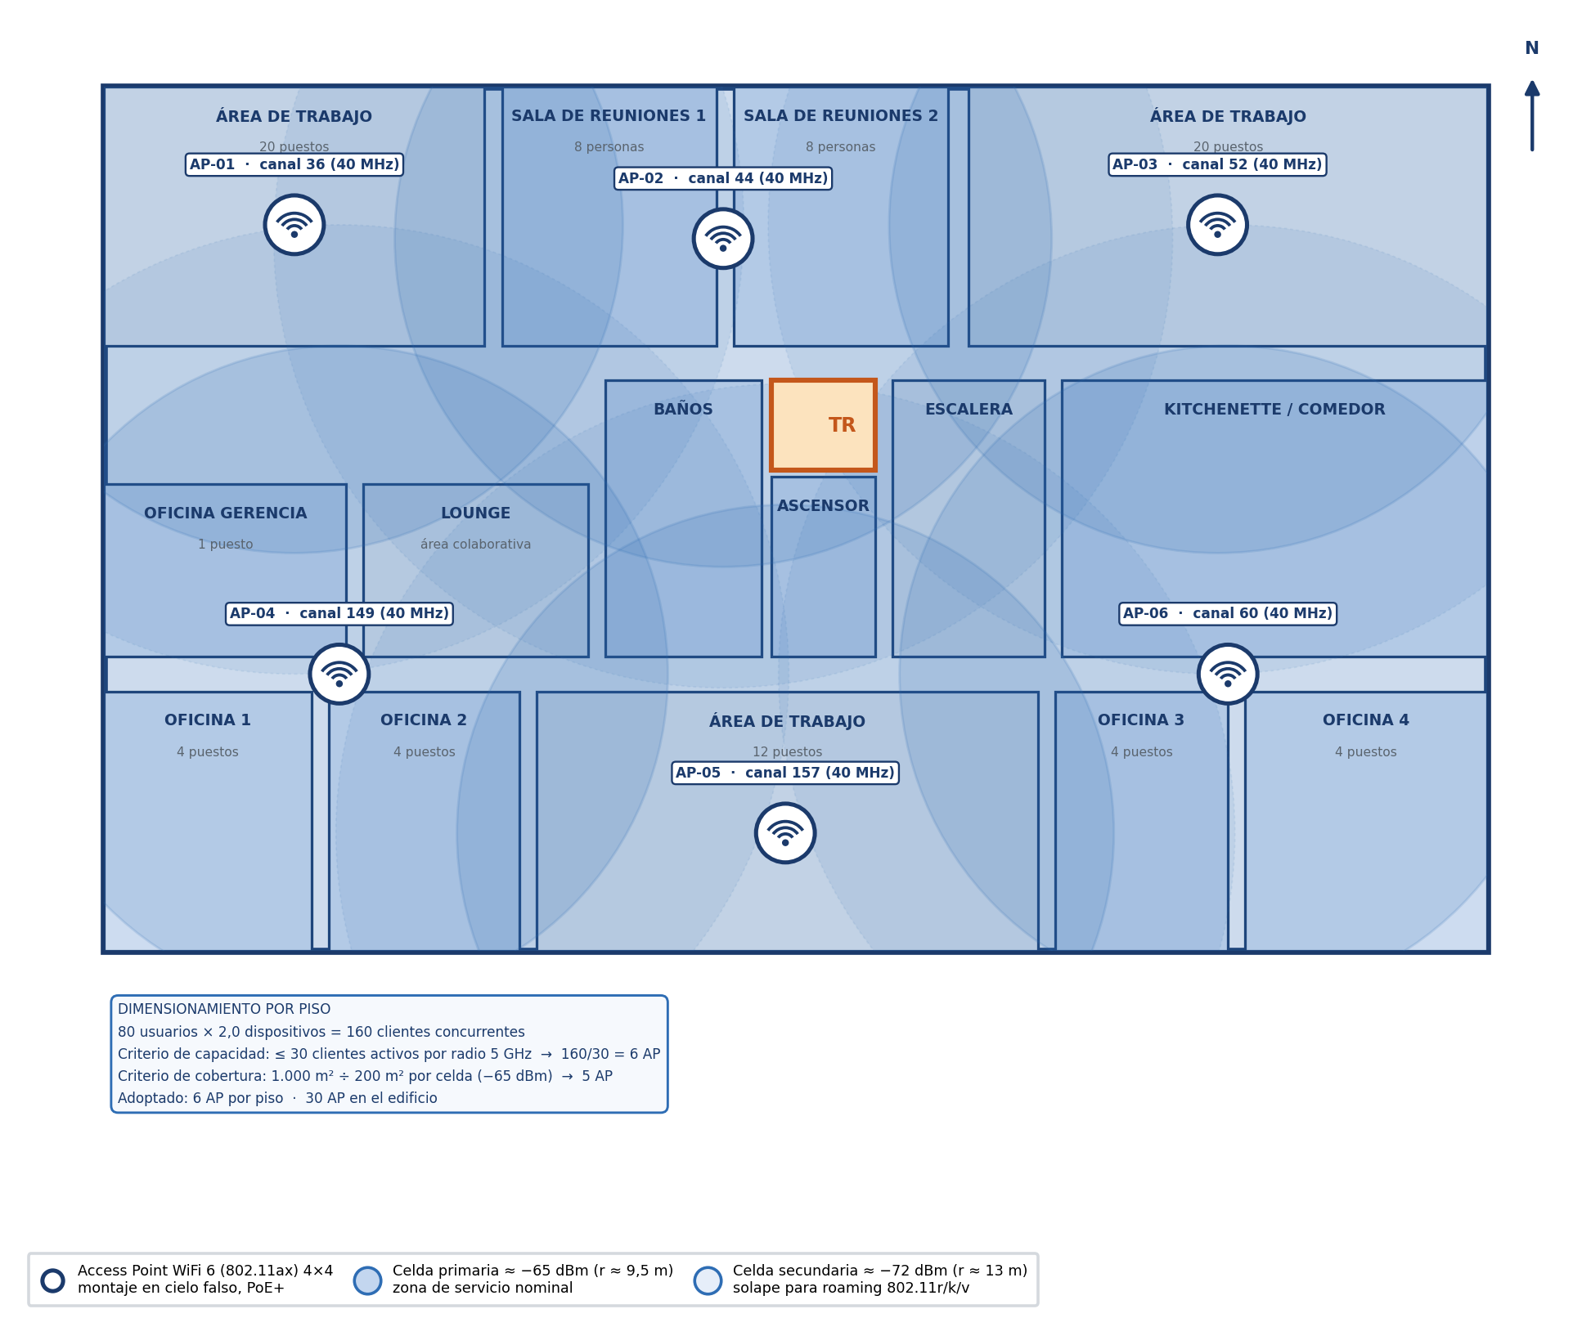
Diseño de la red inalámbrica
Seis Access Points por piso, dimensionados por capacidad
Criterio de capacidad
80 usuarios × 2,0 dispositivos = 160 clientes
160 ÷ 30 por radio de 5 GHz = 6 AP
Por cobertura bastarían 5 AP; rige el criterio más exigente.
Seguridad inalámbrica
WPA3-Enterprise con 802.1X y RADIUS
802.11w obligatorio y detección de AP no autorizados
Invitados en VLAN aislada con portal cautivo
Taller 1 · Infraestructura TI · NRC 8485 · Grupo 6
7
Notes:
Dimensionamos por capacidad y no solo por cobertura. En oficinas densas, celdas grandes con muchos clientes compitiendo rinden peor que celdas chicas con menor potencia.

Slide 8
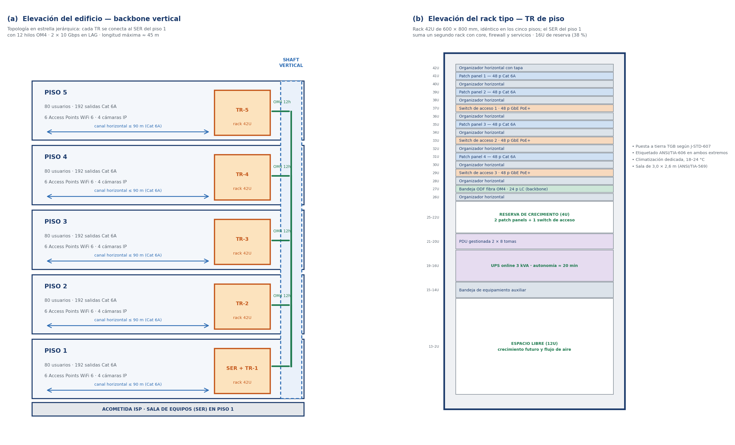
Backbone vertical y cuarto de telecomunicaciones
Estrella jerárquica desde el SER del piso 1 · 12 hilos OM4 por piso y segmentación por VLAN en cada nivel
Taller 1 · Infraestructura TI · NRC 8485 · Grupo 6
8
Notes:
Cada TR se conecta directamente a la sala de equipos, sin encadenar pisos: así la falla de un piso intermedio no deja sin servicio a los de arriba. El rack deja 16U libres, un 38 por ciento.

Slide 9
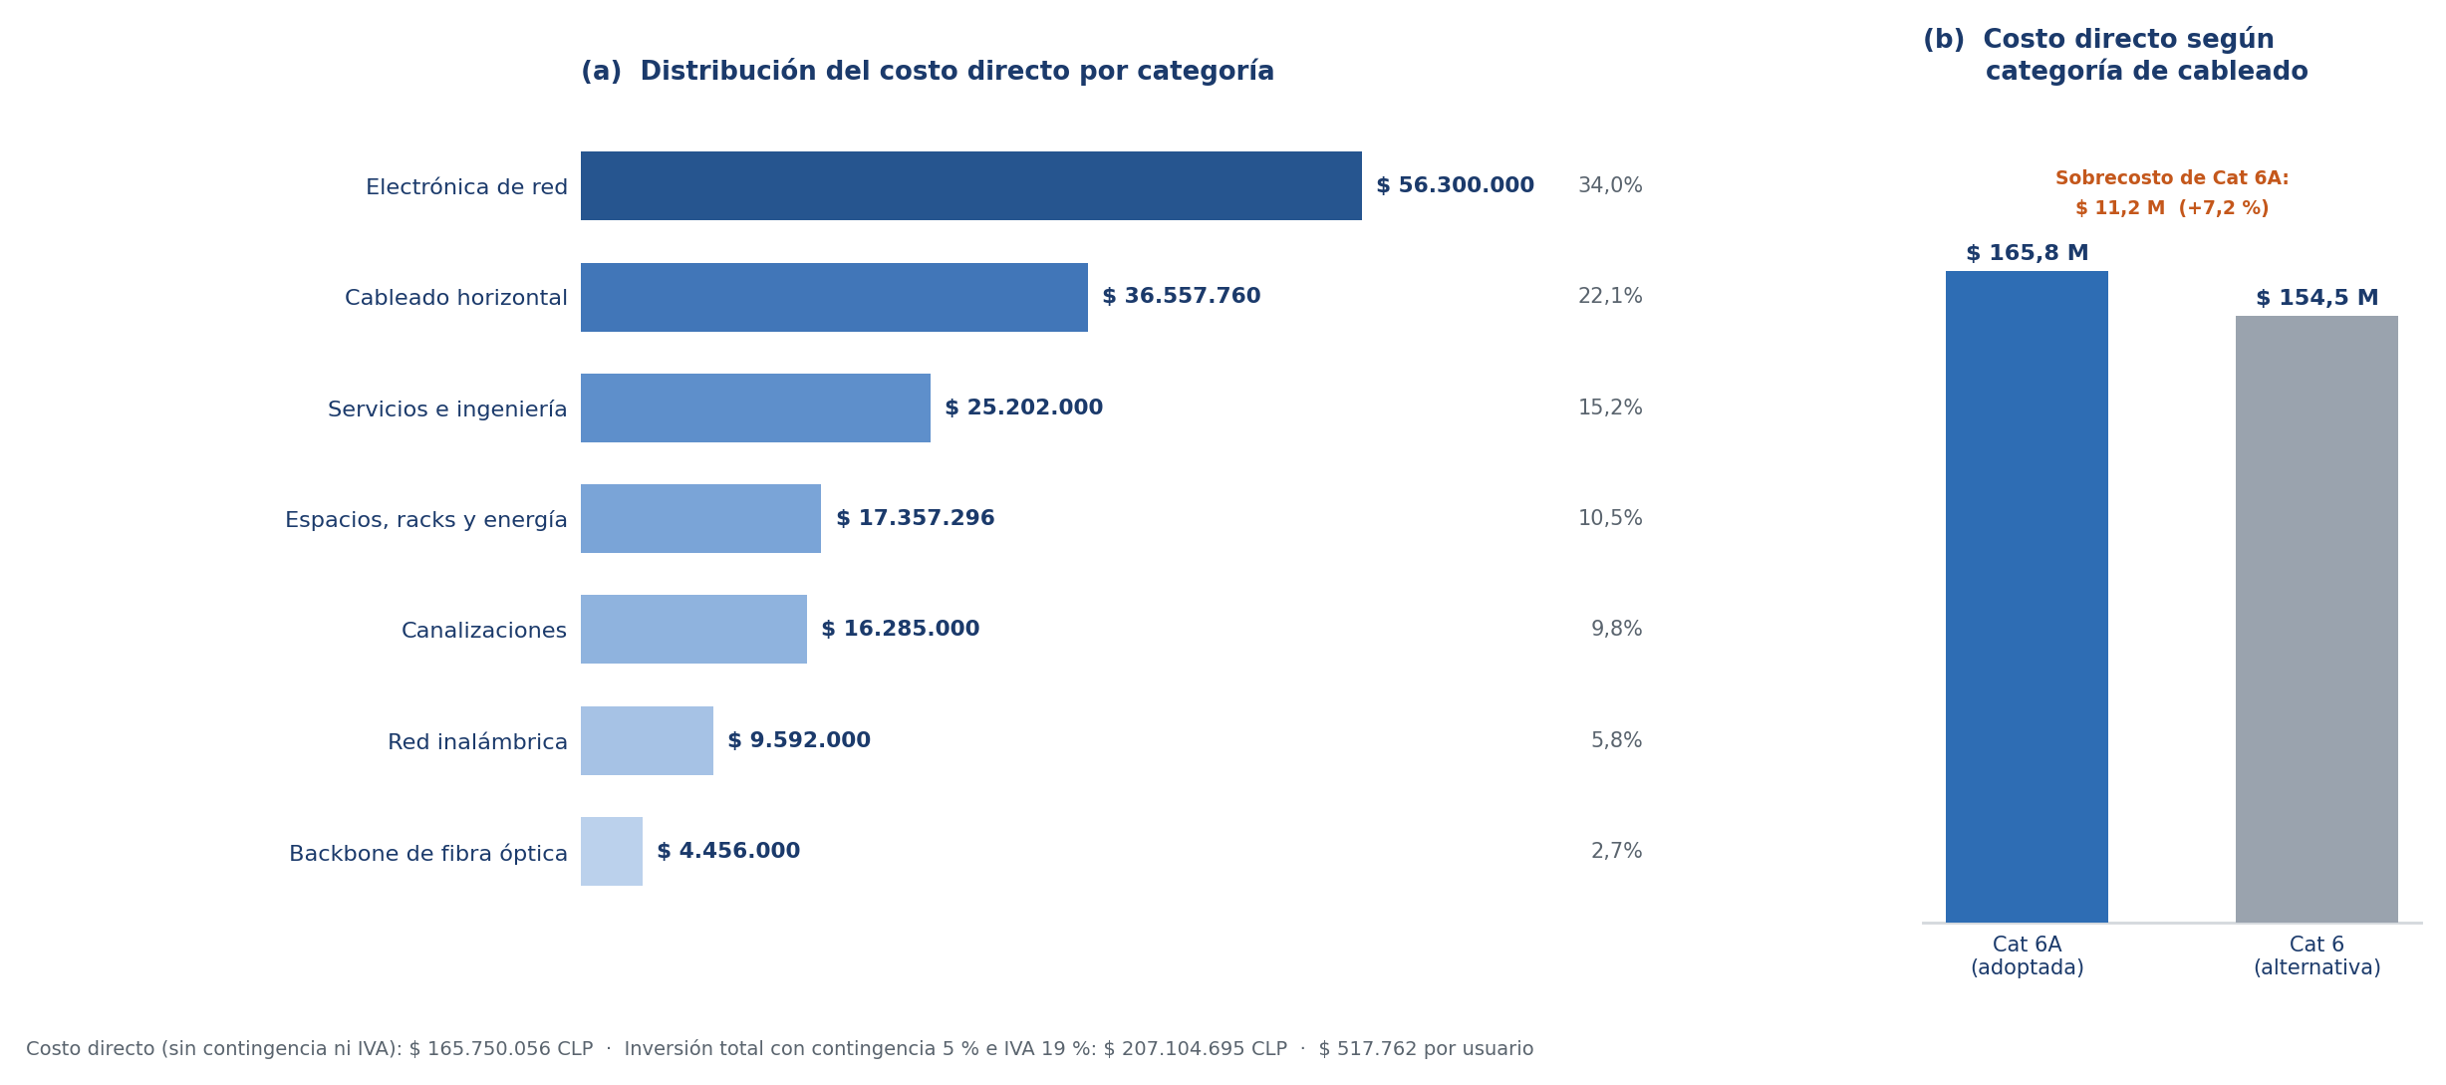
Presupuesto de implementación
Precios de referencia del mercado chileno, septiembre de 2026 · con comparación económica de las alternativas
$ 207,1 M
$ 517.762
$ 215.734
inversión total
con contingencia e IVA
por usuario
400 usuarios
por salida instalada
960 salidas
Taller 1 · Infraestructura TI · NRC 8485 · Grupo 6
9
Notes:
La inversión total llega a 207 millones de pesos, unos 224 mil dólares. La electrónica de red es el 34 por ciento y el cableado horizontal el 22.

Slide 10
Conclusiones
Rendimiento
1 Gbps por puesto, con capacidad de 10 Gbps sin recablear, y 20 Gbps agregados por piso hacia el núcleo.
Escalabilidad
16 salidas de reserva y 47 % de holgura de puertos por piso, 8 hilos de fibra y 16U libres por rack.
Seguridad
Segmentación por VLAN, 802.1X en cada puerto, WPA3-Enterprise y un perímetro con firewall redundante.
Costo
$ 207.104.695 en total, $ 517.762 por usuario, con cada decisión cara evaluada frente a su alternativa.
Las normas no quedaron en el marco teórico: cada una determinó una cifra concreta del diseño.
Notes:
Cerramos con los cuatro criterios que pedía el caso: rendimiento, escalabilidad, seguridad y costo. Y con la idea que nos parece más importante: las normas mandaron sobre el diseño.

